Slide 1




Selenium Advanced
Selectores + POM
| javier.a.torres / ivan.luis.garcia
| 08/22/2022

Slide 2
Selenium Advanced
Schedule (18hs)
Study Schedule
Lunes 22 | Sesión XPath - 2 hs XPath Exercise - 2 hs Checkpoint Q&A 1 – 1hs
Jueves 25 | Sesión CSS Selectors - 2 hs CSS Selectors Exercise – 2 hs Checkpoint Q&A 2 – 1hs
Lunes 29 | POM in Depth – 2 hs POM Exercise (Google Search) – 1 hs Checkpoint Q&A 3 – 1hs
Jueves 1 | Self practice (HerokuApp) – 4hs

Slide 3
01. Introducción

Slide 4
Page Object Model
Dado el hecho que nuestras pruebas automatizadas van creciendo y evolucionando permanentemente, el solo hecho de pensar en no usar un patrón de diseño en nuestras pruebas, nos va a resultar en el fracaso del approach utilizado.
En el transcurso de la sesión, vamos a ir explorando las ventajas, buenas prácticas y como nos vamos a beneficiar de una correcta implementación de POM.

Slide 5
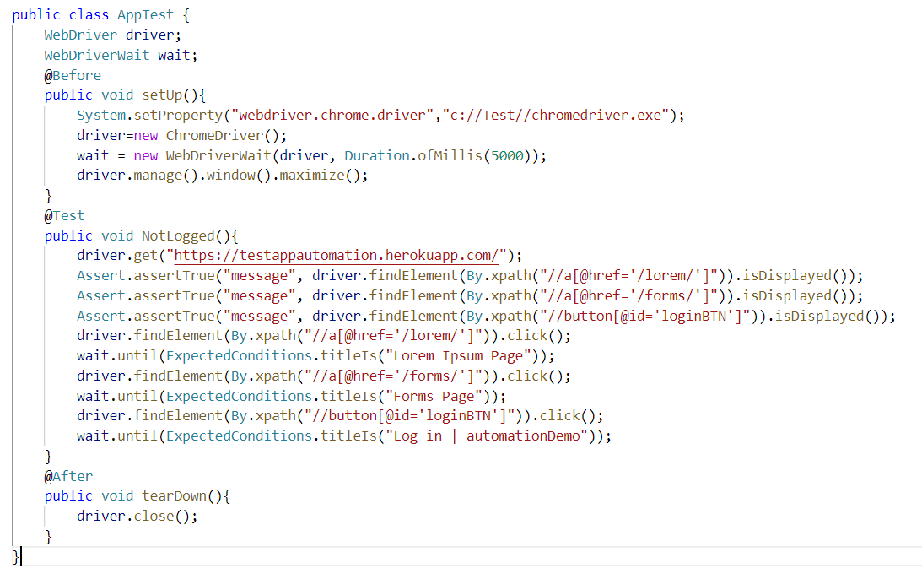

Desventajas de NO utilizarlo
A continuación vemos una prueba escrita en cascada sin ningún patrón de diseño aplicado, si bien la misma ejecuta todas las funcionalidades que se esperan de ella, con el correr del tiempo nos daremos cuenta que la misma irá creciendo, se volverá ilegible y muy difícil de mantener.

Slide 6
Ventajas
Es más fácil mantener el código. Cualquier cambio en la interfaz de usuario se reflejará donde sea que se use en la clase.
Robusto y permite leer el código (los métodos tienen nombres más realistas).
Hace que el código sea reutilizable y reduce la duplicación de código (el repositorio de objetos es independiente de los casos de prueba).
El código se vuelve menos y optimizado.

Slide 7
Ejemplo de implementacion
Clase Map
Hereda de
Base
Clase Assert
Hereda de
Map
Clase Test
Implementa
Actions
Clase Base
Clase Actions
Hereda de
Assert

Slide 8

Ejercicio
1) Realiza el modelado de todas las páginas utilizadas en:
https://testappautomation.herokuapp.com/
2) Una vez completado el modelado completa los ejecicios de Selenium Fundamentals utilizando el patrón POM.

Slide 9

End Day 3
Es importante para nosotros que puedas compartir tu opinión acerca del training, esto nos permitirá mejorar en un futuro. Solo te tomará 5 minutos. ¡Muchas gracias!
Puedes escanear el código QR o bien hacer click en este link para acceder a la encuesta.

